Slide 1
El siglo XIX: hacia el Romanticismo

Slide 2
1808: las tropas francesas invadieron España y Giuseppe Bonaparte fue proclamado rey. La invasión extranjera, que los “afrancesados” presentaban como una acción legítima contra la opresión de la Iglesia y en nombre de los principios de la revolución francesa, encontró una fuerte resistencia popular. Este es otro ejemplo, quizás el más significativo, de la desconexión entre élites ilustradas y masa popular.
El célebre alzamiento madrileño del dos de mayo de 1808 se extendió a todo el Estado preludiendo a la guerra de indipendencia: esta revuelta y esta fecha se consideran fundamentales para el nacimiento de un sentimiento nacionalista en España.
[Cuadros de Goya: “Carga de los mamelucos” y “Fusilamiento del 3 de mayo” en la Moncloa]

Slide 3
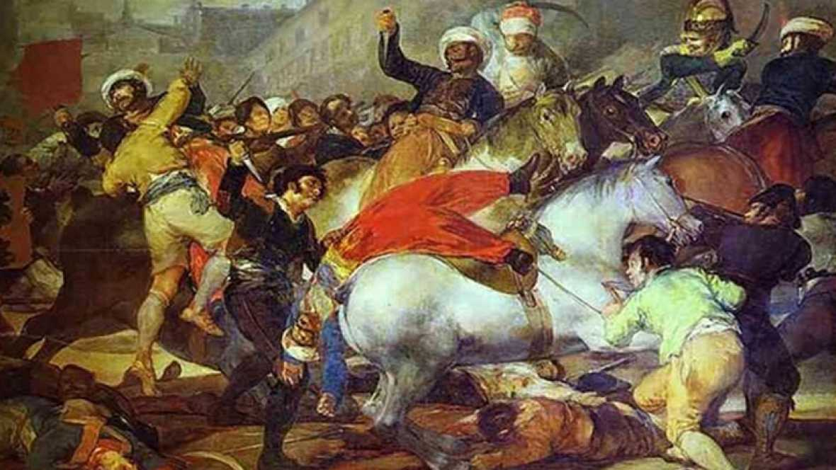

Slide 4
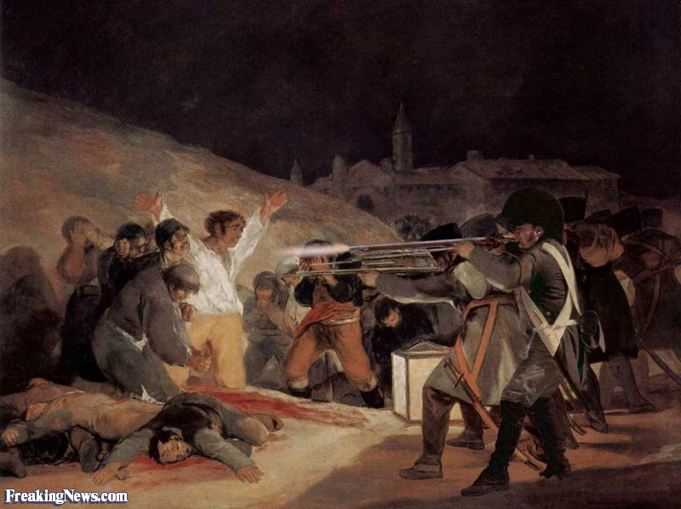

Slide 5
1812: la promulgación en Cádiz, por parte de las Cortes Generales, de la primera Constitución democrática (llamada “La Pepa”, porque se aprobó el día de San José: “Pepe”).
Oficialmente estuvo en vigor dos años, hasta el 24 de marzo de 1814, cuando regresó a España Fernando VII.
Volvió a ser la Constitución oficial durante el llamado trienio liberal (1820-1823) porque entonces el rey tuvo que ceder a las presiones de los liberales, y de nuevo más tarde durante un breve periodo entre 1836 y 1837.
La Costitución reconocía varios derechos, como el sufragio y la libertad de imprenta; además, establecía un reparto de las tierras y suprimía la Inquisición.

Slide 6
Trienio 1820-23: en España hubo, como en otros Estados, algunas revueltas liberales que sofocó la Santa Alianza (entre Francia, Austria y Rusia).
Empezó luego una de las etapas más negras del reino: la llamada “Década Ominosa” (1823-1833), durante la cual Fernando VII restauró el absolutismo represivo.
Esto causó el inmediato exilio de numerosos intelectuales que se refugiaron sobre todo en Londres.

Slide 7
El término Romanticismo ya se difunde en Alemania a partir de la segunda mitad del XVIII para aludir a una nueva cosmovisión que ensalza la preminencia del sentimiento, aboga por una estética del sublime, redescubre la etnia y se decanta por el nacionalismo.
En España se empieza a hablar de Romanticismo solo a partir de 1830. Además, sus primeras obras a menudo resultaron mitigadas todavía por el legado neoclásico (ilustrado).
A pesar de esta situación interna, paradójicamente España se convirtió en un símbolo para los románticos extranjeros, a partir de los alemanes, que empezaron a celebrarla como la nación romántica por antonomasía. En otras palabras, en la Europa romántica se convierte en una importante fuente de inspiración, encarnando el mito del exotismo, de las ruinas, del pasado heroico y caballeresco, del esteticismo de los moros. Además –y esto es lo más importante– se redescubre la literatura española y se exalta justo el Siglo de Oro, tan aborrecido en la época neoclásica.

Slide 8
En España no se forjó una verdadera preceptiva romántica: en la vertiente teórica, en efecto, el Romanticismo hispánico es casi nulo; además, ni siquiera es legítimo hablar de un grupo romántico, sino tan solo de individualidades.
Sin embargo, incluso en España vieron la luz algunas revistas y algunos periódicos que reclamaban una contaminación del arte nacional con los vientos de novedades que soplaban desde el norte de Europa. Una de las publicaciones efímeras más importantes fue “El Europeo” (de 1823 a 1824), una revista que hablaba no solo de literatura, sino también de cultura científica. El fenómeno de las revistas se relaciona con un claro cambio sociológico: deriva de la necesidad de satisfacer a un número cada vez mayor de lectores diferentes y con distintas ideologías.

Slide 9
En España el Romanticismo no tuvo solo un rostro liberal y revolucionario (este rostro dominó en la primera fase).
De hecho, hubo otra corriente, que parte de las mismas premisas, pero desemboca en posturas ideológicas opuestas: una serie de artistas y pensadores reafirman sus raíces católicas y se declaran conservadores; para ellos el rechazo romántico del presente se traduce en un miedo ante el cambio social y en exaltación de un pasado lejano, mítico y feudal.
PRIMERA FASE LIBERAL
SEGUNDA FASE CONSERVADORA

Slide 10
PRIMERA FASE (LIBERAL)
La censura de Fernando VII y el exilio de numerosos literatos fueron un claro obstáculo que al principio impidió la afirmación del arte romántico. La penetración de las nuevas ideas debe vincularse justo con la muerte del rey absolutista (1833), ya que su sucesora, la reina María Cristina, decretó una amnistía general.
Dicha amnistía permitió el regreso a España de los exiliados, los cuales pudieron divulgar así en patria los nuevos modelos europeos (ingleses y franceses) que habían conocido de forma directa durante sus años de exilio.

Slide 11
Poesía romántica: Espronceda y Bécquer
La paulatina superación de los modelos ilustrados es muy lenta.
CAMBIOS TEMÁTICOS: la poesía civil y edificante deja lugar al autobiografismo, a las meditaciones filosóficas y al canto de la naturaleza.
CAMBIOS MÉTRICOS: los poetas románticos se inclinan a menudo por la libertad absoluta de la forma y de la versificación (hallamos asimismo composiciones híbridas, que funden prosa y poesía, o la experimentación de versos cada vez más largos).

Slide 12
Espronceda – primera fase ‘liberal’
El poeta mayor del primer Romanticismo es José de Espronceda (1808-1842). Emblema de este periodo histórico: emigró a Londres, participó en España a las sublevaciones liberales y fue elegido más tarde como diputado en las filas de la izquierda liberal.
Su obra más ambiciosa es el Diablo mundo, un poema in fieri empezado en 1839. Quedan la introducción, seis cantos y algunos fragmentos del séptimo.
Se trata de un poema byroniano, donde la trama principal, la historia de Adán, se ve interrumpida constantemente por digresiones del narrador.

Slide 13
El Diablo mundo trata de la juventud perdida, de la búsqueda de la inocencia que la crueldad del mundo ha destruido, del odio por las diferencias sociales, de la muerte, de la huida onírica. Se ataca asimismo a la ciencia por su incapacidad de solucionar los auténticos problemas de la humanidad.
El poema empieza con un aquelarre o sabbat infernal, y un coro de diablos que invocan a Luzbel. En esta parte Espronceda echa mano de la típica imaginería romántica: criaturas bestiales, la gorgona y otros monstruos infernales. El demonio acusa a Dios de haber encerrado el hombre en la jaula de un mundo finito, que contradice y condena a la frustración sus ambiciones eternas (aquí se perciben claramente los ecos del Paradise Lost de John Milton).

Slide 14
Después se relata la historia fantástica de un viejo, alojado en una pensión madrileña, que rememora melancólicamente su juventud perdida. Al día siguiente, ese personaje se despierta de nuevo joven, fuerte y con el corazón lleno de esperanzas: es Adán, el hombre nuevo. Sin embargo, el joven choca rápidamente con la realidad.
El mundo pronto se le revela en toda su crueldad. Adán es llevado a la cárcel donde se enamora de Salada, la hija de un galeote. La lujuria le corrompe. Decide participar en un robo en casa de una condesa y descubre los peores males del hombre: la vejez, la muerte y la indiferencia de Dios que deja morir a sus criaturas.
El segundo canto, en octavas reales, no guarda ninguna relación con el resto de la historia de Adán: es el llanto por la muerte de Teresa Mancha, amor juvenil de Espronceda.

Slide 15
Bécquer – segunda fase
Gustavo Adolfo Bécquer (1836-1870) es la figura más destacada de la segunda fase del Romanticismo hispánico. Procedente de Sevilla, llega en 1854 a Madrid para estudiar literatura y pintura. La crítica a menudo ha idealizado su biografía, presentándolo como el paradigma del héroe romántico; en realidad Bécquer no fue para nada un marginado. Y como casi todos sus contemporáneos, tuvo una sólida formación clásica.
En las Cartas literarias a una mujer de 1860 y en las Cartas desde mi celda de 1863 empieza a delinear su poética.
En 1858 ya había empezado a redactar sus Leyendas, una serie de relatos fantásticos construidos a partir de leyendas populares y tradicionales: ejemplo admirable de prosa poética.

Slide 16
Bécquer: las Rimas
La génesis de las Rimas no fue nada lineal. La primera edición –póstuma– vio la luz en 1871. Prepararon la colección unos amigos del poeta que decidieron incluir 69 poemas.
El título fue elegido ex post, como homenaje algo banal a las rimas petrarquistas. El autor perdió el autógrafo en 1868 y se vio obligado a reescribirlo de memoria. Bécquer había pensado titular el volumen Libro de los gorriones (“Libro dei passerotti”) para sugerir que se trata de una poesía de cosas nimias, que se situaba muy lejos de los gritos del primer Romanticismo.
A pesar de esas manipulaciones ajenas al proyecto primigenio, las Rimas conservan muchas huellas de ese moderno cancionero que concibió Bécquer: sobre todo, se advierte una evolución interna por lo que atañe a la expresión del sentimiento amoroso.

Slide 17
Bécquer
El poeta sevillano presenta temas y técnicas que desarrollarán los poetas modernistas, o mejor dicho: que conectan la sucesiva poesía modernista con la renacentista; como el tema –piénsese en la poesía mística de San Juan de la Cruz o de Santa Teresa– de las inefables sensaciones, que han dejado una huella imborrable en el sujeto, pero que no se pueden traducir en palabras; para ello utiliza palabras cotidianas y sencillas, símbolos y un lenguaje fonosimbólico lleno de aliteraciones, e incluso emplea los puntos suspensivos como renuncia final a la expresión.
Bécquer es un tardorromántico y a la vez un protomodernista, cuyas Rimas se difunden cuando ya mueve sus primeros pasos el Realismo español; pero, al margen de estas etiquetas, es sobre todo el eslabón esencial a través del cual algunos poetas de la Edad de Plata (Juan Ramón Jiménez, Antonio Machado, Pedro Salinas, etc.) vuelven a recuperar la poesía clásica española.

Slide 18
Bécquer: las Rimas
Cabe dividir las Rimas en dos partes: en la primera, el tema principal es la creación, la poesía misma (aquí el “tú” es siempre, a la vez, la mujer amada y la poesía); en cambio, en la segunda parte la pasión amorosa cobra mayor protagonismo, hasta el segmento final donde se describe la amargura del desamor y del desencanto.
Métrica: vuelve a proponer esa fusión entre el sistema métrico culto y el popular que caracteriza a toda la poesía áurea, porque une formas tradicionales populares (el octosílabo, la asonancia) con elementos italianizantes (endecasílabo, setenario, tercetos, etc.). Además, la elección de la asonancia tiene un valor poético más: mejor que la rima, confiere libertad y apertura a la composición, que puede alargarse ad libitum [Modelo: los romances tradicionales].

Slide 19
Bécquer
«La poesía eres tú [...] porque la poesía es el sentimiento y el sentimiento es la mujer [...] esa aspiración melancólica y vaga que agita tu espíritu con el deseo de una perfección imposible» (Cartas literarias a una mujer, «Carta III»).
Rima XXI
¿Qué es poesía?, dices mientras clavas
en mi pupila tu pupila azul.
¿Que es poesía? ¿Y tú me lo preguntas?
Poesía… eres tú.
El “tú” es, a la vez, la mujer y la poesía, porque se identifica con el pathos.

Slide 20
Bécquer
La crítica suele destacar la importancia de la difusión en España de la poesía de Heine en la segunda mitad del XIX.
En 1857 Eulogio Florentino Sanz traduce 15 poemas del Intermezzo de Heine en la revista El Museo Universal; siguieron otras traducciones a cargo de Mariano Gil Sanz, Augusto Ferrán (que era muy amigo de Bécquer), Julio Nombela, etc.
Sin embargo, no es menos significativa la huella sanjuanista desde la Rima I:
1) que anuncia en la noche del alma una aurora,
-clara alusión a la “noche oscura del alma”, a la estrofa 5 de la Noche (“¡oh noche amable más que la alborada!”) y, sobre todo, a la lira 14 del Cántico: “la noche sosegada, / en par de los levantes de la aurora, / la música callada, / la soledad sonora, / la cena que recrea y enamora...”

Slide 21
Bécquer
2) Cadencias que el aire dilata en las sobras.
“El silbo de los aires amorosos” (Cántico, lira 13), “El aspirar del aire / [...] / en la noche serena” (Cántico, lira 13), estrofas 6 y 7 de la Noche.
3) Lo indecible (y el lenguaje fonosimbólico)
“y no quieras decillo” (Cántico, lira 32), “un no sé qué que quedan balbuciendo” (Cántico, lira 7).
4) pudiera, al oído, cantártelo a solas.
“En soledad vivía, / y en soledad he puesto ya su nido, / y en soledad la guía / a solas su querido, / también en soledad de amor herido” (Cántico, lira 34).

Slide 22
Bécquer
La imagen estereotipada del poeta.
Rima XXXVIII: Los suspiros son aire y van al aire...
Rima LIII: Volverán las oscuras golondrinas...
(Campoamor, La carta...)
Conchita Piquer, La niña de la estación
https://www.youtube.com/watch?v=kfHVvMBfPIQ
“Los suspiros son aire y van al aire, / las lágrimas son agua y van al mar." / Dime, mujer, cuando un amor se pira, /¿sabes tú dónde va? / Bajaba todos los días / de su casa a la estación / con un libro entre las manos / de Bécquer o Campoamor. / Era delgada y morena, /era de cintura fina, / y era más cursi que un guante / la señorita Adelina. / Y como ver pasar trenes / era toda su pasión, / en el pueblo la llamaban / "La Niña de la Estación"
Estribillo: ¡Adios, señor, buen viaje! /¡Adios, que lo pase bien! / ¡Recuerdos a la familia! / ¡Al llegar escríbame! / ¡Mándeme usted la sombrilla! / ¡No olvide "La Ilustración”! / ¡Y no olvide que me llaman / La Niña de la Estación!
"Volverán las oscuras golondrinas / en mi balcón sus nidos a colgar", / pero aquel ambulante de correos, / aquel no volverá. / Descarriló el tren expreso / una mañana de abril / y aquel descarrilamiento / hizo a Adelina feliz. / Ella vendole la frente / y lo cuidó como a un niño, / y él, que era guapo y valiente, / juróle eterno cariño. / Y luego cuando a la noche / volvió a partir con el tren, / con voz de carne membrillo / así le dijo al doncel: [...]

Slide 23
Bécquer: Rima XV
Paralelismos que determinan la estructura: dos grupos estróficos, con rimas consonantes y asonancias, y alternancia de decasílabos y pentasílabos.
Grupo estrófico n. 1 | Grupo estrófico n. 2
Primera estrofa 10 A 10 A 5 B 5 B 10 c (asonante) 5 c (asonante) Segunda estrofa 10 D 10 D 10 E 10 E 5 c (asonante) | Tercera estrofa 10 F 10 F 5 G 5 G 10 h (asonante) 5 h (asonante) Cuarta estrofa 10 I 10 I 10 J 10 J 5 h (asonante)

Slide 24
Bécquer: Rima XV
Las estrofas de cada grupo se conectan a través de dos ANADIPLOSIS que presentan a los dos protagonistas: “tú. / Tú”, “yo. / Yo”. De hecho, cuando se publicó en una revista el título primordial era justo “Tú y yo. Melodía”.
Primer grupo (correlaciones):
Primera estrofa | Segunda estrofa
cendal de bruma cinta de espuma rumor sonoro / de arpa beso del aura, onda de luz | la niebla gemido del lago azul el sonido la llama

Slide 25
Bécquer: Rima XV
Otras correlaciones:
Sentidos implicados: VISTA y OÍDO. Falta el TACTO, pues el TÚ, siendo “una sombra” y “una visión”, es inalcanzable e intocable: “cuantas veces / voy a tocarte, te desvaneces”.
Primera estrofa | Tercera estrofa
TÚ: rumor sonoro / de arpa de oro Vibrante alveolar /r/ + /0/ Produce el ruido, la música lánguida (Juan Ramón) | YO: largo lamento / del ronco viento Nasal (/m/ o /n/) + /o/ Escucha esa música lejana que parece un lamento

Slide 26
El teatro romántico
El drama romántico dura unos 20 años: de 1830 a 1850; rompe con las reglas clásicas para recuperar en parte algunos elementos de las comedias de los Siglos de oro.
Generalmente se considera la Conjura de Venecia de Martínez de la Rosa (drama estrenado en 1834, pero escrito con toda probabilidad en 1830) como el primer drama histórico original del Romanticismo español. Siguen este modelo otros dramaturgos como el Duque de Rivas (Don Álvaro o la fuerza del sino, 1835), Antonio García Gutiérrez (El Trovador, 1836) o Juan Eugenio Hartzenbusch (Los amantes de Teruel, 1837).
DRAMAS CON UNA CLARA FUNCIÓN IDEOLÓGICA (Romanticismo liberal).

Slide 27
El teatro romántico
Las cosas cambian con el Don Juan Tenorio de José Zorrilla (1844), curiosamente el más exitoso de los dramas románticos, porque en esta pieza se observa una suerte de reacción “anti-romántica” (y antiliberal), caracterizada por el rechazo de los héroes malditos (¡Zorrilla hace que se arrepienta y salve su alma el mismísimo burlador de Sevilla!).
Quizás esto se deba a las transformaciones del público, que reclamaba entonces algo diferente desde el punto de vista moral, filosófico, político y literario, y que en esos años parece exigir sobre todo una vuelta al orden, una recuperación de la armonía espiritual y social.

Slide 28
El teatro romántico - José Zorrilla (1817-1893)
En Zorrilla del teatro romántico quedan solo:
la ruptura de las reglas aristotélicas;
el uso de un lenguaje retórico;
y la predilección por elementos escenográficos “de impacto” como apariciones, duelos, muertes violentas, etc.
Y aunque siga privilegiando personajes históricos o legendarios, ya elige siempre un desenlace feliz coherente con su cosmovisión católica (segunda fase conservadora del Romanticismo).

Slide 29
La prosa romántica: novela histórica y costumbrismo
La prosa resurge de sus cenizas después de la decadencia del período ilustrado. Pero, de nuevo, en este género no se advierte ninguna ruptura evidente: siguen vigentes las formas barrocas que habían cultivado Torres Villarroel y el padre Isla.
La auténtica novela romántica se afirma solo después de la muerte de Fernando VII y toma la forma de la “novela histórica”, como imitación de los modelos europeos.
La ambientación a menudo carece de toda verosimilitud, ya que los autores solían colocar sus historias en un pasado tan lejano como inventado, o sea, en una Edad Media imaginaria, que permitía celebrar los perdidos valores del mundo caballeresco.

Slide 30
La prosa romántica: novela histórica y costumbrismo
Las tramas no brillan por su originalidad y se repiten sin muchas variaciones: el héroe intenta realizar su amor (está enamorado de una dama frágil e indefensa), pero no puede triunfar por las circustancias adversas; los personajes secundarios (siervos, bandidos, religiosos) son los típicos del arte popular –piénsese en el teatro popular y anti-ilustrado del XVIII–, y permiten pintar un mundo arcano y estetizante.
En estos relatos hay muchas descripciones de paisajes y costumbres, a menudo evocados con evidente nostalgia.

Slide 31
La prosa romántica: el costumbrismo
Nace el costumbrismo: el fenómeno más interesante de la prosa romántica española. Según esta nueva moda, los autores escriben unos breves “cuadros de costumbres” que intentan describir y fijar la esencia de la tradición nacional.
Los costumbristas reaccionan ante la percepción de una sociedad que está cambiando de manera radical e intentan retratar la España profunda (tradicional y, en ocasiones, profundamente católica) antes de que desaparezca devorada por la modernidad.

Slide 32
La prosa romántica: el costumbrismo
Su medio de difusión es el periódico: “El censor” o “El pensador” publicaron cada vez más artículos costumbristas, que describen escenas pintorescas con personajes estereotipados.
Dos de los costumbristas más importantes fueron:
Ramón de Mesonero Romanos (1803-1882), con sus bocetos madrileños (Escenas matritenses);
Serafín Estébanez Calderón (1799-1867), quien en cambio reivindicó las tradiciones andaluzas.

Slide 33
Larra
Mariano José de Larra (1809-1837) empezó su actividad escribiendo artículos costumbristas para diferentes revistas.
Transcurrió parte de su vida en Francia y fue elegido diputado en 1836. Sus escritos a menudo arrancan de la descripción de un personaje o una costumbre, para luego convertir lo descrito en símbolo de la decadencia española. En este sentido, representa un eslabón fundamental entre las sátiras ilustradas y las sucesivas críticas de la generación realista y de los noventayochistas.
Igual que los ilustrados, Larra censura la inútil y vieja aristocracia; pero sus dardos apuntan asimismo a la clase media, a quien achaca la culpa de no haber apoyado con fuerza un cambio “liberal” de la sociedad española.

Slide 34
Larra
Coincide con los ilustrados en la identificación de Europa con la renovación: Europa es la panacea para que España salga de su estancamiento.
Pero los ilustrados podían contar con la protección del gobierno central, mientras que Larra es un ‘rebelde’ aislado y ataca constantemente, aunque siempre con mucha ironía, la lasitud y las pocas luces del gobierno, mostrando interés solo por las clases inferiores, maltratadas e ignoradas.
Además, se aleja cada vez más de la cosmovisión ilustrada, porque ya no confía en la fuerza de la razón; sus últimos artículos manifiestan una crisis cada vez más honda. Ese pesimismo y esa desconfianza le llevan a suicidarse.

